Slide 1
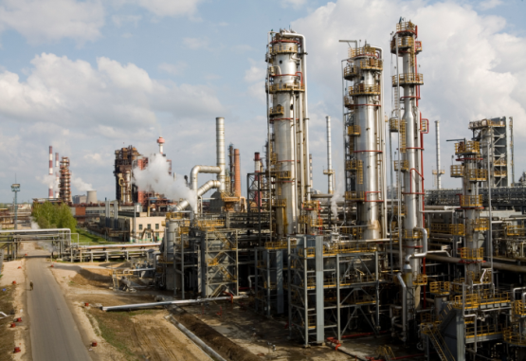
Кафедра «Газохимия и моделирование ХТП»

Slide 2
Зав. кафедрой ГМХТП
Научный руководитель института-Заместитель директора ГУП «Институт нефтехимпереработки РБ»
Д.т.н., профессор
ТЕЛЯШЕВ ЭЛЬШАД ГУМЕРОВИЧ
Зам. зав. кафедры ГМХТП
Зав. базовой кафедры «Газохимия»
Зав. отделом газохимии
ГУП «Институт нефтехимпереработки РБ»
Д.т.н., доцент
ШИРИЯЗДАНОВ РИШАТ РИФКАТОВИЧ

Slide 3
Кафедра "Газохимия и моделирования химико-технологических процессов" позволяет получить качественное базовое образование, сочетающее знания по химической технологии, математическому моделированию и информационным технологиям !
Направление: Энерго- и ресурсосберегающие процессы в химической технологии, нефтехимии и биотехнологии
Профиль:
Основные процессы химических производств и химическая кибернетика
Газохимия

Slide 4
Специальные дисциплины, которые изучают в основном на нашей специальности БТК:
- Математические методы в инженерных расчетах;
- Вычислительная математика;
- Применение новых информационных технологий в отрасли;
- Моделирование энерго-и ресурсосберегающих процессов в химической технологии, нефтехимии и биотехнологии;
- Современные представления о нефтяных дисперсных системах;
- Системный анализ процессов химической технологии;
- Методы кибернетики химико-технологических процессов;
- Принципы математического моделирования химико-технологических систем;
- Математическое моделирование химико-технологических процессов;
- Искусственный интеллект и экспертные системы;
- Теоретические основы энерго-и ресурсосбережения в химической технологии;
- Макрокинетика химических процессов;
- Основы расчетов процессов и аппаратов химической технологии;
- Качество и сертификация продуктов нефтепереработки и нефтехимии.

Slide 5
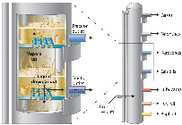
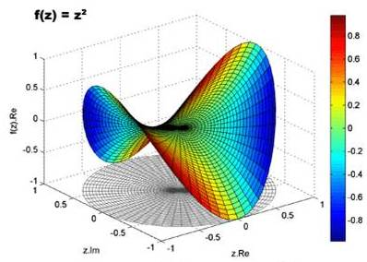
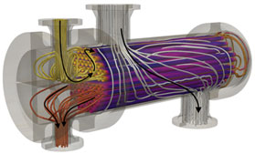
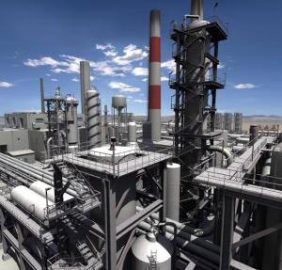
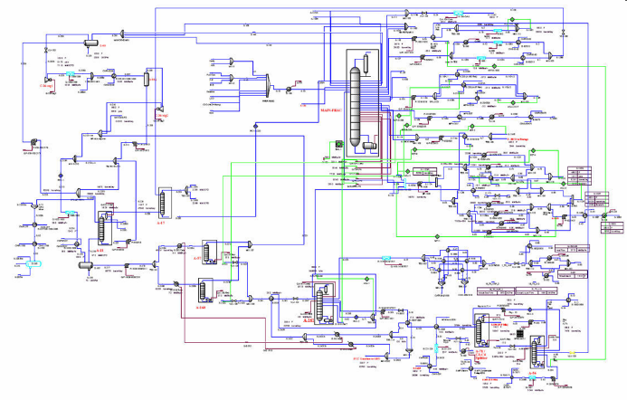
Безбумажные технологии

Slide 6
Студенты используют различные программные продукты при обучении:
офисные (Word, Excel, Access),
программирование (Паскаль, Delphi / Python),
САПР (компас и автокад, ANSYS),
математические (MathCAD / Maple / Maqsima),
специализированые (Unisim Design (HYSYS)), SCADA.

Slide 7
Основные тренды в будущем
Скорость вычислений
Цифровой двойник
Дополненная реальность (AR), виртуальная реальность (VR) и смешанная реальность
IoT
BigData
МО и ИИ / роботизация

Slide 8
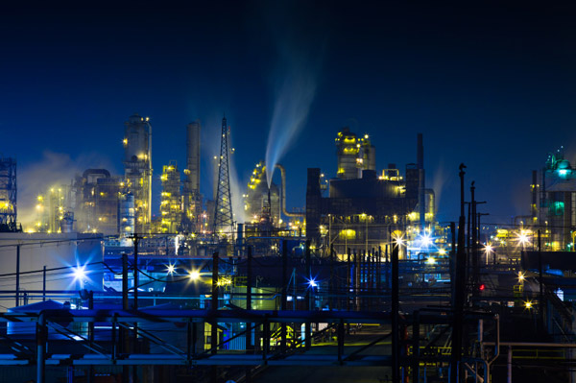
Трудоустройство
Выпускники кафедры работают на предприятиях ТЭК:
ОАО «Уфанефтехим»
ОАО «УНПЗ»
ОАО «НУНПЗ»
ОАО «Полиэф»
ОАО «Уфаоргсинтез»
ГУП «Башгипронефтехим»
ГУП «Институт нефтехимпереработки РБ»
ОАО «АК «Транснефть» и др.

Slide 9
Профиль: Основные процессы химических производств и химическая кибернетика (БТК)
Проходные баллы
Год | План приема | Проходные баллы ЕГЭ зачисленных |  | Средние баллы ЕГЭ зачисленных
 |  | бюджет | контракт | бюджет/ контракт
 | бюджет/ контракт | 1 волна/ 2 волна
2014 | 15/9 | 176/141 | 195/150 | 200/144
2015 | 20/5 | 197 | 168 | 209/174
2016 | 15/10 | 216/203 | 174 | 223/187
2017 | 14/10 | 209 | 174 | 228/186
2018 | 12/10 | 211 | 170 | 226 / 178

Slide 10
Профиль: Газохимия (БТГ)
Деятельность профиля «Газохимия» направлена на подготовку высококвалифицированных специалистов в области переработки газа для ведущих мировых нефтегазовых компаний.

Slide 11
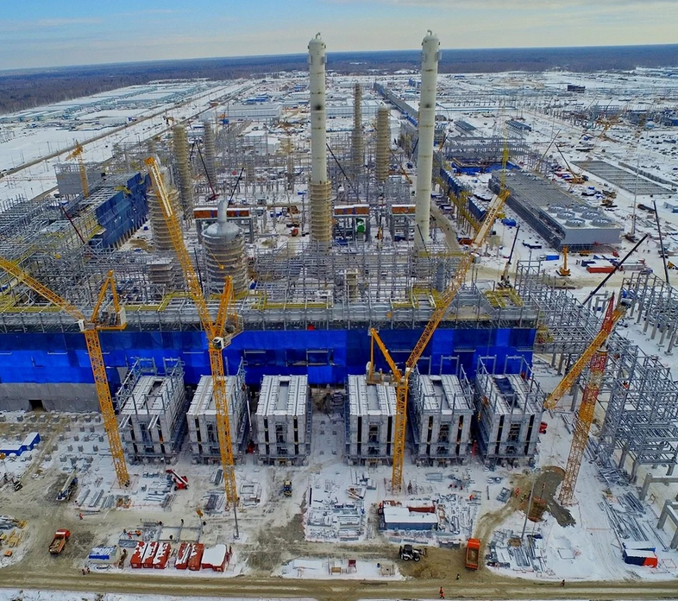
Нефтегазохимия
Нефтегазохимия может стать драйвером российской экономики.
Газохимия - ключевое направление развития энергохимических технологий XXI века
Нефтегазохимия характеризуется существенно большей устойчивостью и темпами роста по сравнению с большинством других отраслей, и на данном этапе относится к числу наиболее стратегических с точки зрения экономики России.

Slide 12
Специальные дисциплины, которые изучают в основном на нашей специальности БТГ:
- Процессы и аппараты газопереработки и газохимии;
- Химическая технология органических веществ на основе газового сырья;
- Расчеты технологических процессов газопереработки с использованием
специальных компьютерных программ;
- Теоретические основы газопереработки. Химия С1;
- Первичная переработка углеводородных газов;
- Кинетика и катализ в газохимии;
- Основы технологии переработки нефти;
- Основы газонефтехимических процессов и нанохимии;
- Промышленный синтез катализаторов газохимии;
- Оборудование предприятий газоперерабатывающей отрасли;
- Основы проектирования нефтегазопереработывающих заводов;
- Химия ископаемого и возобновляемого углеродсодержащего сырья;
- Современные технологии переработки природного газа;
- Ресурсосберегающие технологии в газовой промышленности.

Slide 13
Трудоустройство

Slide 14
Профиль: Газохимия (БТГ)
Проходные баллы
Год | План приема | Проходные баллы ЕГЭ зачисленных |  | Средние баллы ЕГЭ зачисленных
 |  | бюджет | контракт | бюджет/ контракт
 | бюджет/ контракт | 1 волна/ 2 волна
2017 | 14/10 | 243/241 | 137 | 255/166
2018 | 16/10 | 249 | 186 | -
«Газохимия» (БТГ) первый набор в 2017.

Slide 15
Магистратура
Направление магистратуры: Энерго- и ресурсосберегающие процессы в химической технологии
Специальность: Проектирование и моделирование нефтехимических процессов (МТК31)
Специальность: Газохимия (МТК32)
Специальность | БТК | БТГ | МТК31 | МТК32
Мест бюджет | 12 | 16 | 10 | 14
Мест контракт | 10 | 14 | 3 | 3

Slide 16
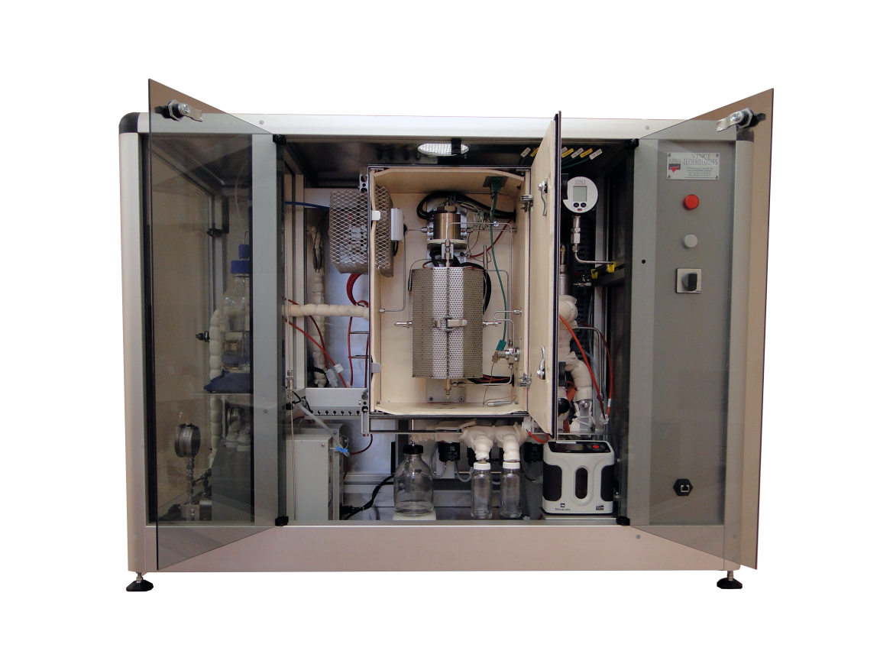
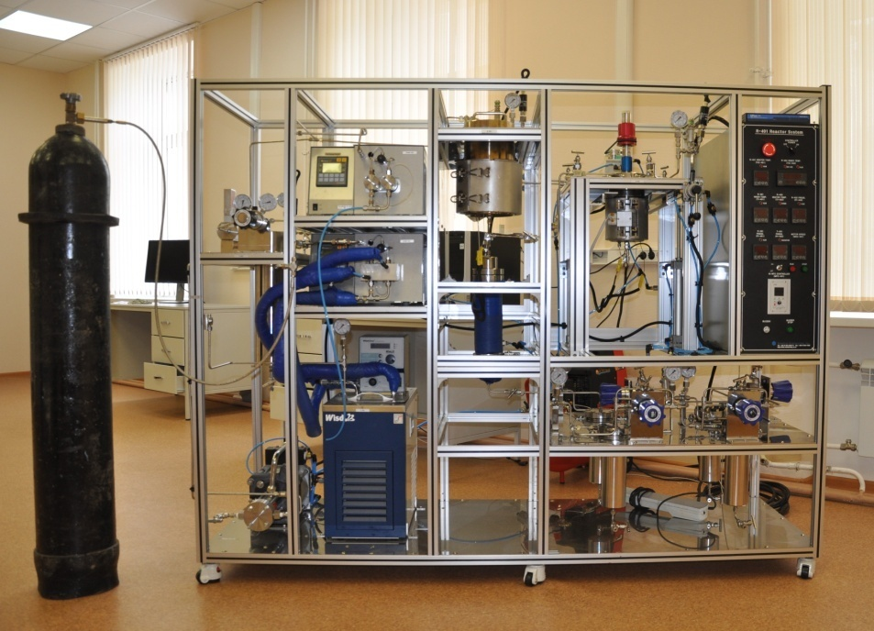
Техническое оснащение кафедры «Газохимия и моделирование химико-технологических процессов»
(пилотные установки)
Установка для апробации сверхкритических флюидных технологий в переработке углеводородного сырья
Каталитическая установка для тестирования основных катализаторов переработки углеводородного сырья (нефтепереработки, нефтехимии, газохимии)

Slide 17
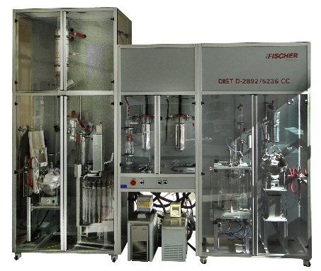
Лабораторная автоматизированная многофункциональная система непрерывных проточных реакторов CombiFlow Wingflow, Швейцария
Комбинированная дистилляционная система для проведения фракционной разгонки при пониженном давлении модель DIST D-2892/5236 CC, ILUDEST, Германия

Slide 18
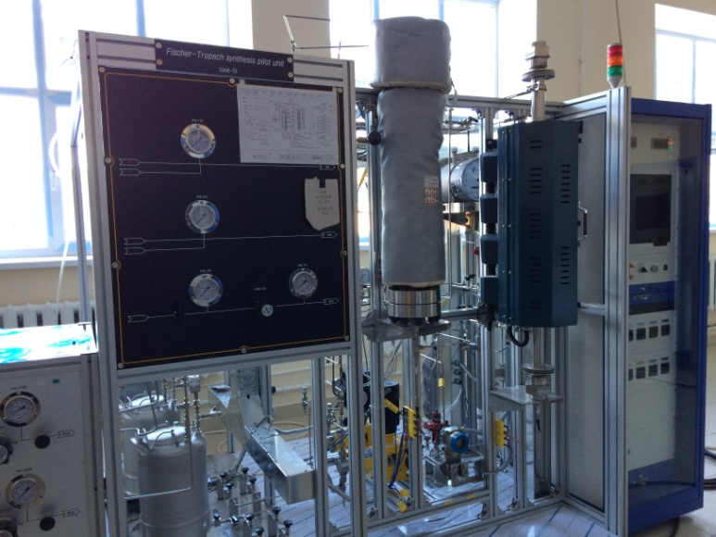
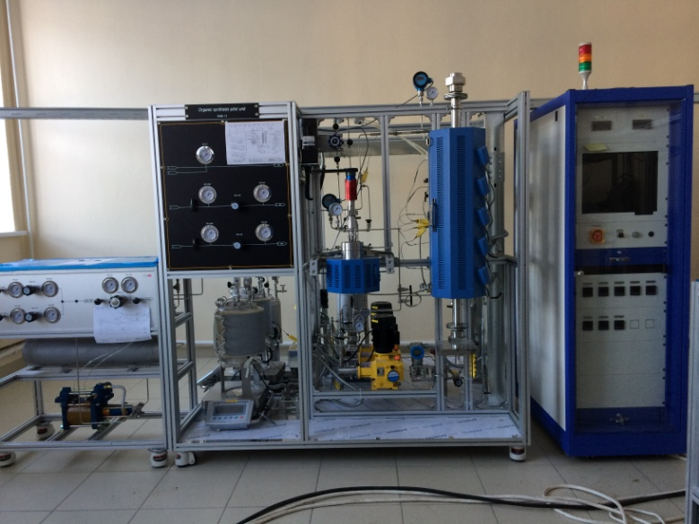
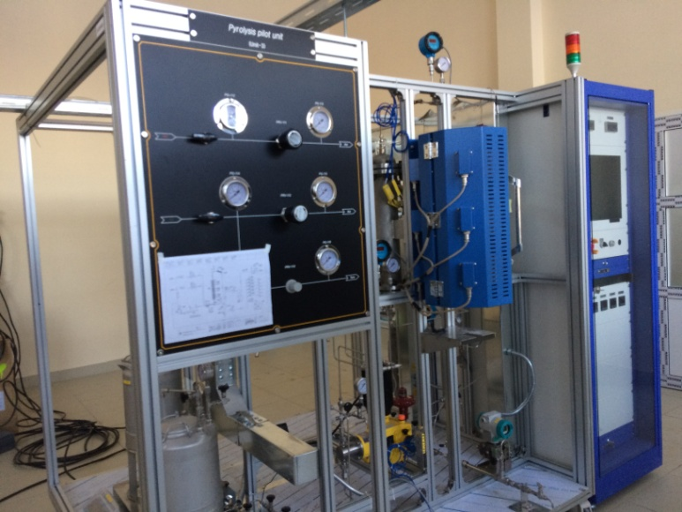
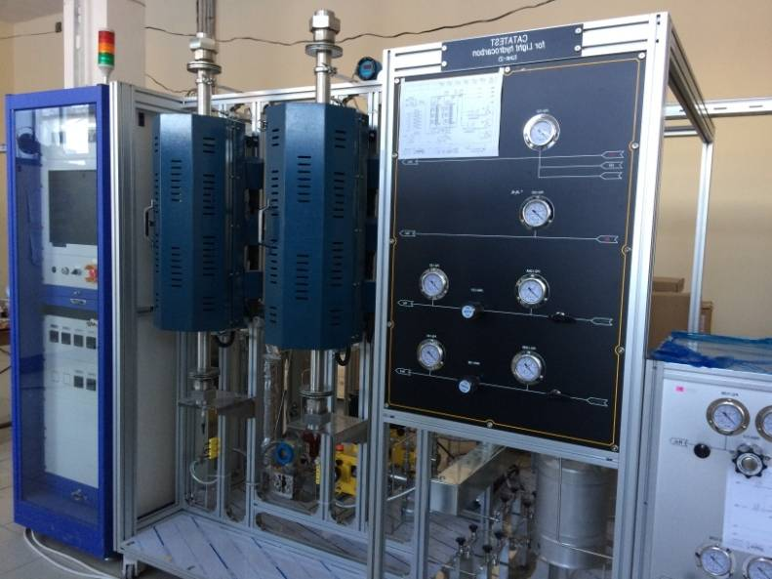
Пилотные установки для переработки углеводородного сырья в широком диапазоне температур и давлений
(моделирование всех!!! процессов нефтегазохимии)

Slide 19
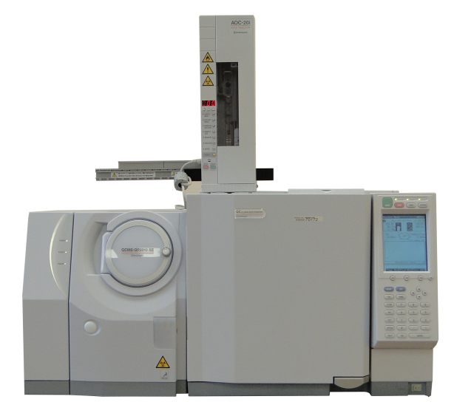
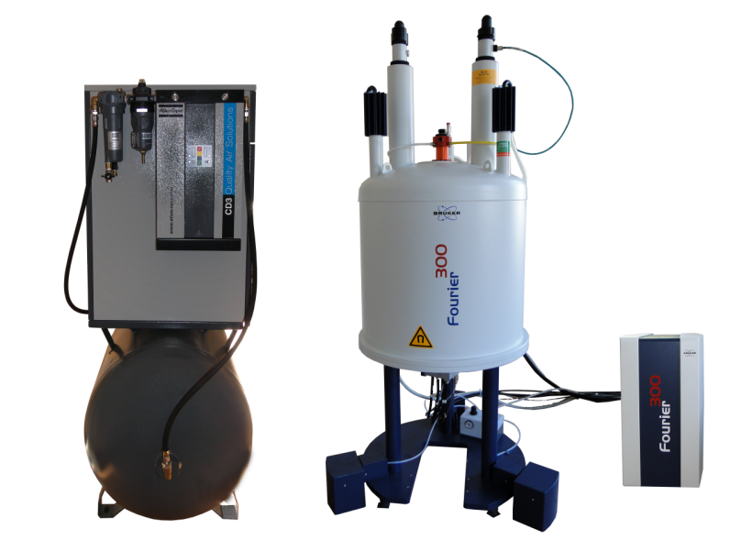
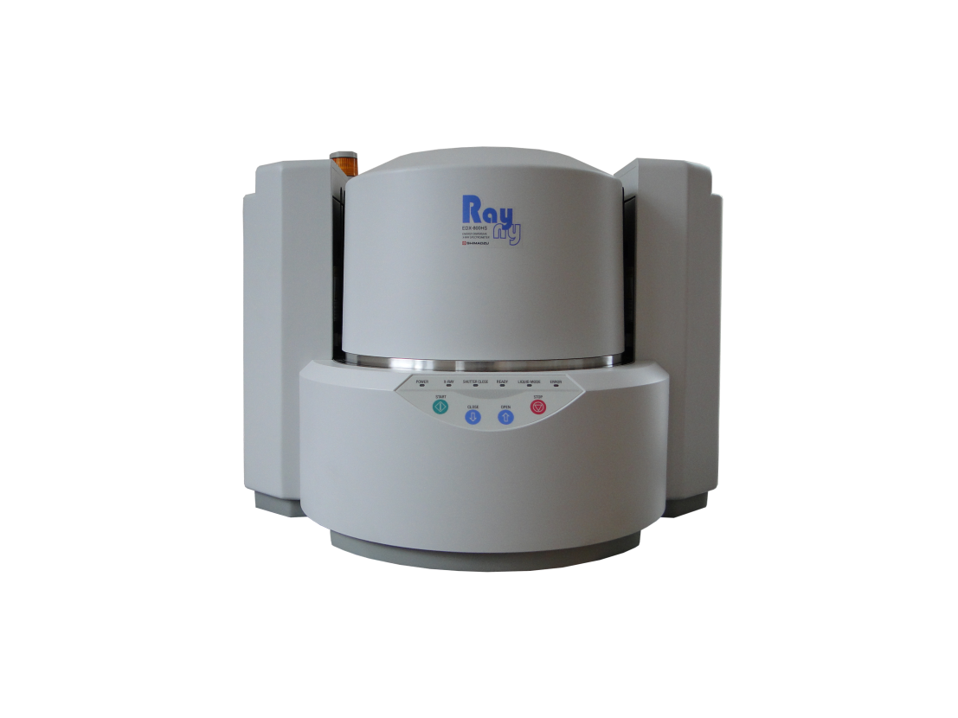
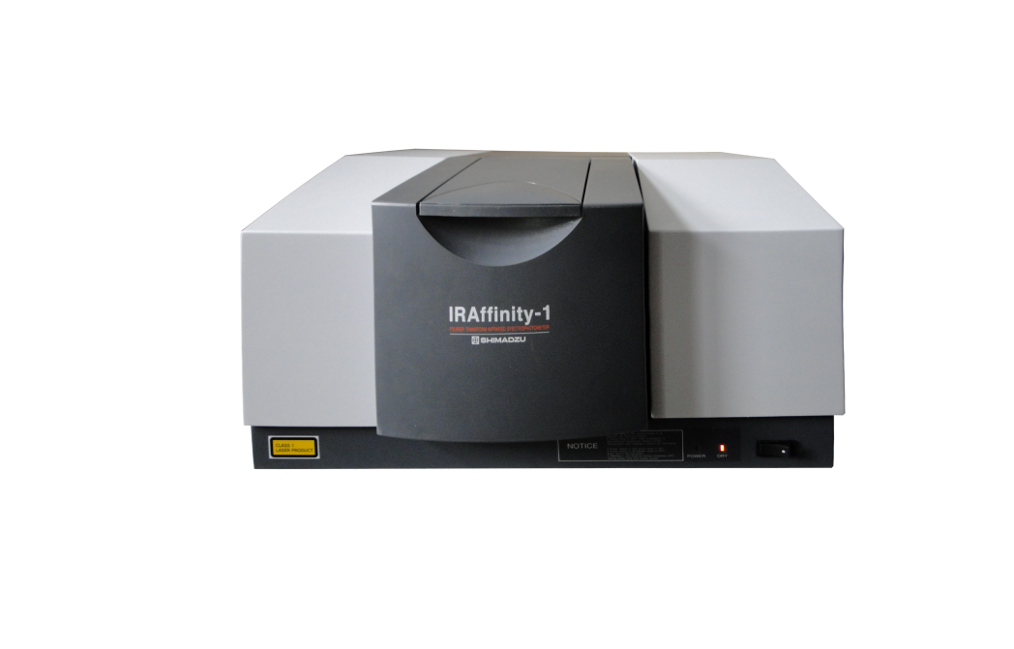
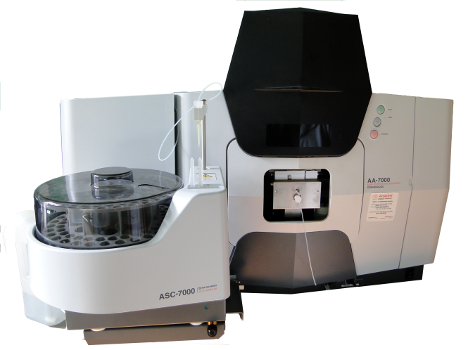
Аналитическое обеспечение
физико-химических методов исследований
Газовый хромато-масс-спектрометр, Sнimadzu Япония
Ямр-спектрометр fourier 300 MHZ, BRUKER Германия
Энергодисперционный рентгенофлуоресцентный спектрометр, Sнimadzu Япония
Инфракрасный спектрометр с преобразованием Фурье IRAffinity-1,Sнimadzu Япония
Атомно-абсорбционный спектрометр АА-7000,«Shimadzu», Япония

Slide 20
Спасибо за внимание !
WWW.CHEMCYBER.RU

